Slide 1
Projet – Partie 2 Application de messagerie
Présenté par Thibaud Besseau et Labinot Rashiti

Slide 2
Rappel des objectifs
Protéger les pages sensibles aux utilisateurs non-authentifiés ou inactifs.
Accéder à une liste de messages triée par date
Pouvoir répondre à un message ou créer un nouveau message
Pouvoir changer son mot de passe
L’administrateur peut ajouter, modifier ou supprimer un utilisateur
Même objectif que la partie 1 mais avec la sécurité en plus

Slide 3
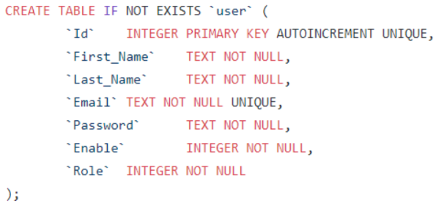
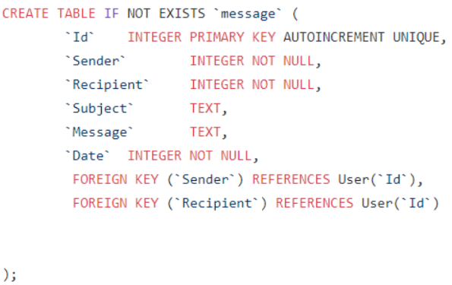
Modèle des données

Slide 4
Types d’attaques et menaces
Vol de données sensibles :
Injection SQL
Mot de passe en clair dans la base de données
Contournement d’authentification :
Mot de passe faible
Brute force
Durée de session illimitée

Slide 5

Petite démonstration en live !

Slide 6
Feedback et conclusion
Sécuriser une application web est tout autant difficile que le développement
Souvent, certaines failles ne sont remarquées qu’après la conception du site
On remarque également l’importance de mettre à jour l’infrastructure
Des questions ?

